Slide 1





Notes:
Design: Hương Thảo – Zalo 0972115126

Slide 2

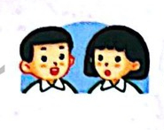
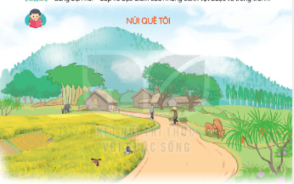
Nhìn tranh nêu đặc điểm của những cảnh vật được vẽ trong tranh?

Slide 3



Bài 18 – Đọc:
Núi quê tôi

Slide 4





1
1
Đọc đúng, rõ ràng bài Núi quê tôi; biết ngắt nghỉ đúng chỗ.
Đọc đúng, rõ ràng truyện tranh Những cái tên đáng yêu; biết nghỉ ngơi đúng chỗ.
2
2
Trả lời được các câu hỏi, hiểu được nội dung và ý nghĩa của bài.
Trả lời được các câu hỏi của bài. Hiểu được nội dung và ý nghĩa của truyện.
3
3
Cảm nhận được vẻ đẹp và tình yêu thiên nhiên, yêu quê hương đất nước.
Yêu cảnh đẹp thiên nhiên xung quanh.

Slide 5


Slide 6

Lắng nghe
đọc mẫu
Núi quê tôi
Từ xa xa, trên con đường đất đỏ chạy về làng, tôi đã trông thấy bóng núi quê tôi xanh thẫm trên nền trời mây trắng.
Về cuối thu sang đông, trên đỉnh núi có mây trắng bay như tấm khăn mỏng. Còn về mùa hè, trong ánh chớp sáng loá của cơn dông, cả ngọn núi hiện ra xanh mướt. Lá cây bay như làn tóc của một bà tiên đang hướng mặt về phía biển. Còn cả người bà thì ẩn dưới những cánh đồng lúa chín vàng.
Núi hiện lên trong mưa có nhiều màu lá. Lá bạch đàn, lá tre xanh tươi che rợp những con đường mòn quanh co lên đỉnh núi. Những vườn chè, vườn sắn xanh tốt bao quanh sườn núi. Thỉnh thoảng, giữa những mảnh vườn là bóng xanh um của một cây mít, và thênh thang rười rượi là màu xanh của cỏ, dứa dại và sim, mua.
Ở lưng chừng núi có một khe nhỏ, nước chảy ra trong vắt, đọng xuống một giếng đá…
Từ xa xa, tôi nghe thấy tiếng lá bạch đàn và lá tre reo. Từ xa xa, tôi đã cảm thấy hương thơm của chè xanh, của bếp nhà ai toả khói.

Slide 7
Chia đoạn
Núi quê tôi
Từ xa xa, trên con đường đất đỏ chạy về làng, tôi đã trông thấy bóng núi quê tôi xanh thẫm trên nền trời mây trắng.
Về cuối thu sang đông, trên đỉnh núi có mây trắng bay như tấm khăn mỏng. Còn về mùa hè, trong ánh chớp sáng loá của cơn dông, cả ngọn núi hiện ra xanh mướt. Lá cây bay như làn tóc của một bà tiên đang hướng mặt về phía biển. Còn cả người bà thì ẩn dưới những cánh đồng lúa chín vàng.
Núi hiện lên trong mưa có nhiều màu lá. Lá bạch đàn, lá tre xanh tươi che rợp những con đường mòn quanh co lên đỉnh núi. Những vườn chè, vườn sắn xanh tốt bao quanh sườn núi. Thỉnh thoảng, giữa những mảnh vườn là bóng xanh um của một cây mít, và thênh thang rười rượi là màu xanh của cỏ, dứa dại và sim, mua.
Ở lưng chừng núi có một khe nhỏ, nước chảy ra trong vắt, đọng xuống một giếng đá…
Từ xa xa, tôi nghe thấy tiếng lá bạch đàn và lá tre reo. Từ xa xa, tôi đã cảm thấy hương thơm của chè xanh, của bếp nhà ai toả khói.
1
2
3

Slide 8
Luyện đọc nối tiếp đoạn
Núi quê tôi
Từ xa xa, trên con đường đất đỏ chạy về làng, tôi đã trông thấy bóng núi quê tôi xanh thẫm trên nền trời mây trắng.
Về cuối thu sang đông, trên đỉnh núi có mây trắng bay như tấm khăn mỏng. Còn về mùa hè, trong ánh chớp sáng loá của cơn dông, cả ngọn núi hiện ra xanh mướt. Lá cây bay như làn tóc của một bà tiên đang hướng mặt về phía biển. Còn cả người bà thì ẩn dưới những cánh đồng lúa chín vàng.
Núi hiện lên trong mưa có nhiều màu lá. Lá bạch đàn, lá tre xanh tươi che rợp những con đường mòn quanh co lên đỉnh núi. Những vườn chè, vườn sắn xanh tốt bao quanh sườn núi. Thỉnh thoảng, giữa những mảnh vườn là bóng xanh um của một cây mít, và thênh thang rười rượi là màu xanh của cỏ, dứa dại và sim, mua.
Ở lưng chừng núi có một khe nhỏ, nước chảy ra trong vắt, đọng xuống một giếng đá…
Từ xa xa, tôi nghe thấy tiếng lá bạch đàn và lá tre reo. Từ xa xa, tôi đã cảm thấy hương thơm của chè xanh, của bếp nhà ai toả khói.
1
2
3

Slide 9


Luyện đọc từ khó
đỉnh núi
làn tóc
hiện lên
lưng chừng

Slide 10
Luyện đọc nối tiếp đoạn
Núi quê tôi
Từ xa xa, trên con đường đất đỏ chạy về làng, tôi đã trông thấy bóng núi quê tôi xanh thẫm trên nền trời mây trắng.
1

Slide 11
Ngắt câu dài
Từ xa xa, trên con đường đất đỏ chạy về làng, tôi đã trông thấy bóng núi quê tôi xanh thẫm trên nền trời mây trắng.
1

Slide 12
Luyện đọc nối tiếp đoạn
Núi quê tôi
Về cuối thu sang đông, trên đỉnh núi có mây trắng bay như tấm khăn mỏng. Còn về mùa hè, trong ánh chớp sáng loá của cơn dông, cả ngọn núi hiện ra xanh mướt. Lá cây bay như làn tóc của một bà tiên đang hướng mặt về phía biển. Còn cả người bà thì ẩn dưới những cánh đồng lúa chín vàng.
Núi hiện lên trong mưa có nhiều màu lá. Lá bạch đàn, lá tre xanh tươi che rợp những con đường mòn quanh co lên đỉnh núi. Những vườn chè, vườn sắn xanh tốt bao quanh sườn núi. Thỉnh thoảng, giữa những mảnh vườn là bóng xanh um của một cây mít, và thênh thang rười rượi là màu xanh của cỏ, dứa dại và sim, mua.
Ở lưng chừng núi có một khe nhỏ, nước chảy ra trong vắt, đọng xuống một giếng đá…
2

Slide 13
Ngắt câu dài
Lá cây bay như làn tóc của một bà tiên đang hướng mặt về phía biển. Còn cả người bà thì ẩn dưới những cánh đồng lúa chín vàng.

Slide 14
Luyện đọc nối tiếp đoạn
Núi quê tôi
Về cuối thu sang đông, trên đỉnh núi có mây trắng bay như tấm khăn mỏng. Còn về mùa hè, trong ánh chớp sáng loá của cơn dông, cả ngọn núi hiện ra xanh mướt. Lá cây bay như làn tóc của một bà tiên đang hướng mặt về phía biển. Còn cả người bà thì ẩn dưới những cánh đồng lúa chín vàng.
Núi hiện lên trong mưa có nhiều màu lá. Lá bạch đàn, lá tre xanh tươi che rợp những con đường mòn quanh co lên đỉnh núi. Những vườn chè, vườn sắn xanh tốt bao quanh sườn núi. Thỉnh thoảng, giữa những mảnh vườn là bóng xanh um của một cây mít, và thênh thang rười rượi là màu xanh của cỏ, dứa dại và sim, mua.
Ở lưng chừng núi có một khe nhỏ, nước chảy ra trong vắt, đọng xuống một giếng đá…
2
rười rượi
khe
Rười rượi: màu xanh cây lá, trải rộng, gợi cảm giác dịu mát, dễ chịu
khe: khoang hở dài và hẹp giữa hai vách núi

Slide 15
Luyện đọc nối tiếp đoạn
Núi quê tôi
Từ xa xa, tôi nghe thấy tiếng lá bạch đàn và lá tre reo. Từ xa xa, tôi đã cảm thấy hương thơm của chè xanh, của bếp nhà ai toả khói.
3

Slide 16


Luyện đọc nhóm
Yêu cầu
Phân công đọc theo đoạn
Tất cả thành viên đều đọc
Giải nghĩa từ cùng nhau

Slide 17
Luyện đọc nhóm
Núi quê tôi
Từ xa xa, trên con đường đất đỏ chạy về làng, tôi đã trông thấy bóng núi quê tôi xanh thẫm trên nền trời mây trắng.
Về cuối thu sang đông, trên đỉnh núi có mây trắng bay như tấm khăn mỏng. Còn về mùa hè, trong ánh chớp sáng loá của cơn dông, cả ngọn núi hiện ra xanh mướt. Lá cây bay như làn tóc của một bà tiên đang hướng mặt về phía biển. Còn cả người bà thì ẩn dưới những cánh đồng lúa chín vàng.
Núi hiện lên trong mưa có nhiều màu lá. Lá bạch đàn, lá tre xanh tươi che rợp những con đường mòn quanh co lên đỉnh núi. Những vườn chè, vườn sắn xanh tốt bao quanh sườn núi. Thỉnh thoảng, giữa những mảnh vườn là bóng xanh um của một cây mít, và thênh thang rười rượi là màu xanh của cỏ, dứa dại và sim, mua.
Ở lưng chừng núi có một khe nhỏ, nước chảy ra trong vắt, đọng xuống một giếng đá…
Từ xa xa, tôi nghe thấy tiếng lá bạch đàn và lá tre reo. Từ xa xa, tôi đã cảm thấy hương thơm của chè xanh, của bếp nhà ai toả khói.
1
2
3

Slide 18

Tiêu chí nhận xét
1
Đọc đúng
2
Đọc to, rõ
3
Ngắt nghỉ đúng chỗ
4
Giọng đọc và nhấn giọng phù hợp

Slide 19
Luyện đọc toàn bài
Núi quê tôi
Từ xa xa, trên con đường đất đỏ chạy về làng, tôi đã trông thấy bóng núi quê tôi xanh thẫm trên nền trời mây trắng.
Về cuối thu sang đông, trên đỉnh núi có mây trắng bay như tấm khăn mỏng. Còn về mùa hè, trong ánh chớp sáng loá của cơn dông, cả ngọn núi hiện ra xanh mướt. Lá cây bay như làn tóc của một bà tiên đang hướng mặt về phía biển. Còn cả người bà thì ẩn dưới những cánh đồng lúa chín vàng.
Núi hiện lên trong mưa có nhiều màu lá. Lá bạch đàn, lá tre xanh tươi che rợp những con đường mòn quanh co lên đỉnh núi. Những vườn chè, vườn sắn xanh tốt bao quanh sườn núi. Thỉnh thoảng, giữa những mảnh vườn là bóng xanh um của một cây mít, và thênh thang rười rượi là màu xanh của cỏ, dứa dại và sim, mua.
Ở lưng chừng núi có một khe nhỏ, nước chảy ra trong vắt, đọng xuống một giếng đá…
Từ xa xa, tôi nghe thấy tiếng lá bạch đàn và lá tre reo. Từ xa xa, tôi đã cảm thấy hương thơm của chè xanh, của bếp nhà ai toả khói.
1
2
3

Slide 20


Hoạt động 2:
Tìm hiểu bài

Slide 21
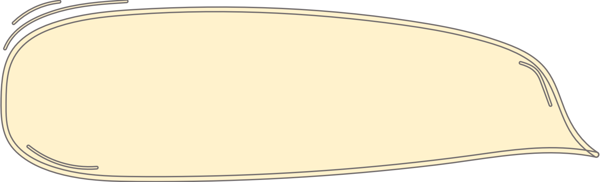
Tìm trong bài câu văn:
Tả đỉnh núi vào cuối thu sang đông
Tả ngọn núi vào mùa hè
Về cuối thu sang đông, trên đỉnh núi có mây trắng bay như tấm khăn mỏng.
Còn về mùa hè, trong ánh chớp sáng loá của cơn dông, cả ngọn núi hiện ra xanh mướt

Slide 22
2. Chọn từ ngữ có tiếng xanh phù hợp với từng
sự vật được tả trong bài?
bóng núi
xanh tươi
ngọn núi
xanh thẫm
lá bạch đàn, lá tre
xanh tốt
vườn chè, vườn sắn
xanh mướt

Slide 23
3. Tìm trong bài những câu văn có hình ảnh so sánh. Em thích hình ảnh nào?
Về cuối thu sang đông, trên đỉnh núi có mây trắng bay như tấm khăn mỏng.
Lá cây bay như làn tóc của một bà tiên đang hướng mặt về phía biển.

Slide 24
4. Tác giả cảm nhận được những âm thanh nào, những hương thơm nào của vùng núi quê mình?

Slide 25
5. Nêu cảm nghĩ của em sau khi đọc bài Núi quê tôi.

Slide 26

Nội dung:
Phong cảnh của một vùng quê với vẻ đẹp của ngọn núi được tô điểm bởi nhiều màu xanh của các sự vật. Qua đó, thể hiện tình yêu quê hương của tác giả.

Slide 27
Núi quê tôi
Luyện đọc lại
Từ xa xa, trên con đường đất đỏ chạy về làng, tôi đã trông thấy bóng núi quê tôi xanh thẫm trên nền trời mây trắng.
Về cuối thu sang đông, trên đỉnh núi có mây trắng bay như tấm khăn mỏng. Còn về mùa hè, trong ánh chớp sáng loá của cơn dông, cả ngọn núi hiện ra xanh mướt. Lá cây bay như làn tóc của một bà tiên đang hướng mặt về phía biển. Còn cả người bà thì ẩn dưới những cánh đồng lúa chín vàng.
Núi hiện lên trong mưa có nhiều màu lá. Lá bạch đàn, lá tre xanh tươi che rợp những con đường mòn quanh co lên đỉnh núi. Những vườn chè, vườn sắn xanh tốt bao quanh sườn núi. Thỉnh thoảng, giữa những mảnh vườn là bóng xanh um của một cây mít, và thênh thang rười rượi là màu xanh của cỏ, dứa dại và sim, mua.
Ở lưng chừng núi có một khe nhỏ, nước chảy ra trong vắt, đọng xuống một giếng đá…
Từ xa xa, tôi nghe thấy tiếng lá bạch đàn và lá tre reo. Từ xa xa, tôi đã cảm thấy hương thơm của chè xanh, của bếp nhà ai toả khói.

Slide 28
Núi quê tôi
Luyện đọc lại
Từ xa xa, trên con đường đất đỏ chạy về làng, tôi đã trông thấy bóng núi quê tôi xanh thẫm trên nền trời mây trắng.
Về cuối thu sang đông, trên đỉnh núi có mây trắng bay như tấm khăn mỏng. Còn về mùa hè, trong ánh chớp sáng loá của cơn dông, cả ngọn núi hiện ra xanh mướt. Lá cây bay như làn tóc của một bà tiên đang hướng mặt về phía biển. Còn cả người bà thì ẩn dưới những cánh đồng lúa chín vàng.
Núi hiện lên trong mưa có nhiều màu lá. Lá bạch đàn, lá tre xanh tươi che rợp những con đường mòn quanh co lên đỉnh núi. Những vườn chè, vườn sắn xanh tốt bao quanh sườn núi. Thỉnh thoảng, giữa những mảnh vườn là bóng xanh um của một cây mít, và thênh thang rười rượi là màu xanh của cỏ, dứa dại và sim, mua.
Ở lưng chừng núi có một khe nhỏ, nước chảy ra trong vắt, đọng xuống một giếng đá…
Từ xa xa, tôi nghe thấy tiếng lá bạch đàn và lá tre reo. Từ xa xa, tôi đã cảm thấy hương thơm của chè xanh, của bếp nhà ai toả khói.

Slide 29
Luyện đọc lại toàn bài
Tiêu chí nhận xét
1
Đọc đúng
2
Đọc to, rõ
3
Ngắt nghỉ đúng chỗ
4
Giọng đọc và nhấn giọng phù hợp

Slide 30


Ôn chữ viết hoa V, X

Slide 31

ÔN VIẾT CHỮ HOA
V, X

Slide 32




Cùng ôn tập
Nhắc lại chiều cao, độ rộng và cấu tạo nét của chữ V.

Slide 33
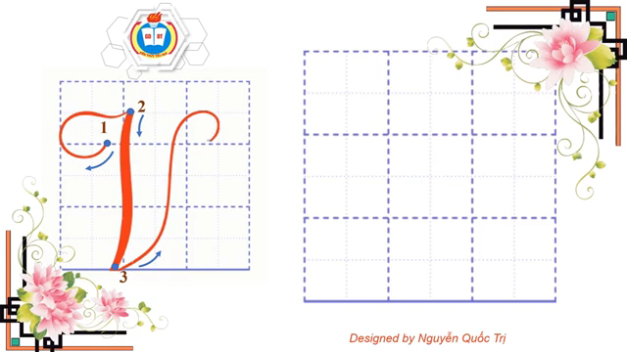

Slide 34


Cùng ôn tập
Nhắc lại chiều cao, độ rộng và cấu tạo nét của chữ X.

Slide 35


Slide 36


Cùng luyện viết
Viết vào vở tập viết

Slide 37
LUYỆN VIẾT TỪ ỨNG DỤNG
LUYỆN VIẾT TỪ ỨNG DỤNG

Slide 38

Từ ứng dụng
Vạn Xuân
Vạn Xuân: quốc hiệu của nước ta thời Tiền Lý và Triệu Việt Vương.

Slide 39




Cùng tìm hiểu
Khoảng cách giữa các chữ được viết ra sao?
Độ cao của các con chữ như thế nào?
CΪ εữ V, X cao 2 ô li ǟưǫ.
Các con chữ còn lại cao 1 ô li.
Kh♪ng cáε giữa các εữ θi ǇΗĞng bằng 1 cΪ εữ o.

Slide 40





Slide 41
LUYỆN VIẾT CÂU ỨNG DỤNG
LUYỆN VIẾT CÂU ỨNG DỤNG

Slide 42
Câu ứng dụng
Gió đưa cành trúc la đà
Tiếng chuông Trấn Vũ, canh gà Thọ Xương.
(Ca dao)
Câu thơ ca ngợi vẻ đẹp của Hà Nội xưa.

Slide 43


Viết câu ứng dụng
Gió đưa cành trúc la đà
Tiếng chuông Trấn Vũ, canh gà Thọ Xương
(Ca dao)
Viết vào
Vở tập viết
Em chú ý cách đặt dấu thanh nhé!

Slide 44


Viết câu ứng dụng
Viết vào vở tập viết
Em chú ý tư thế ngồi viết và cách cầm bút nhé!

Slide 45

Dặn dò
- Luyện viết các chữ hoa đã học trong bài.
- Thực hiện các phần viết ở nhà trong vở Tập viết.
- Chuẩn bị bài học sau

Slide 46


